Slide 1
JULHO 2024
POTENCIALIZANDO AS AUTOMAÇÕES COM IA
APRESENTAÇÃO STELLANTIS – CASE SUCESSO

Slide 2
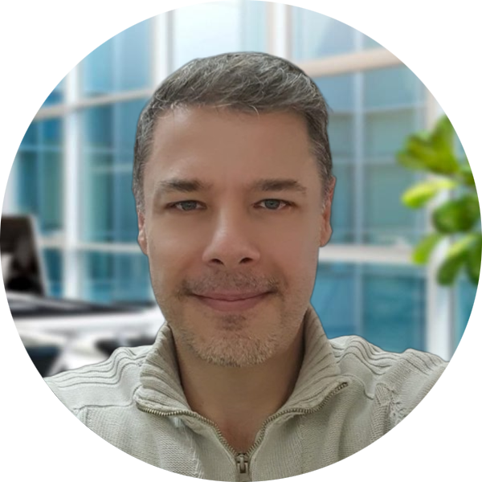
Quem sou eu
Services
DHLs
Partners
News
Careers
Bacharel em Administrador de Empresas, MBA em Gestão Estratégica de Negócios pela Fundação Getúlio Vargas
Trabalho com project management e process improvement há quase 15 anos e faço parte do Grupo Cognition desde 2022.
Fernando Laragnoit

Slide 3
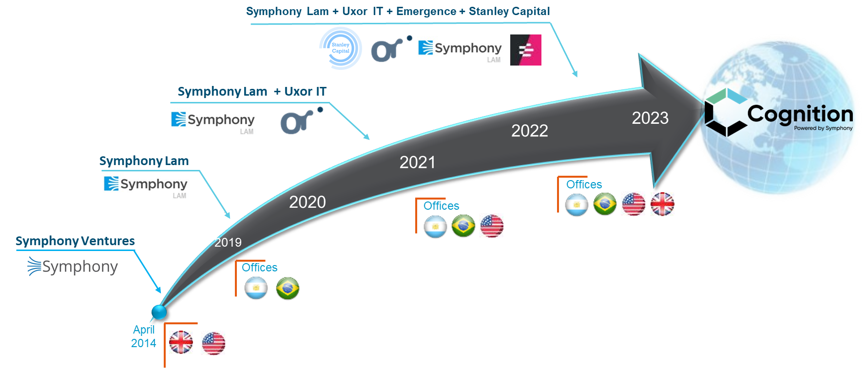
NOSSA HISTÓRIA
Services
DHLs
Partners
News
Careers
A Cognition está enraizada em ser pioneira dentro do espaço de consultoria e implementação de automação.
Reunimos um disruptor composto por consultoria, recursos de entrega e tecnologias de classe mundial, apoiados por um fundo de US$ 5 bilhões para criar:
Nossa equipe é formada pelos fundadores da Symphony Ventures e da Genfour.
Desde 2014, temos liderado o caminho em Automação Inteligente, estabelecendo o padrão de soluções de IA, eficiências e formas de trabalho.

Slide 4
O que fazemos :
A Cognition foi projetada para ser seu parceiro e conselheiro de confiança em sua jornada de transformação digital, com uma oferta de serviços de ponta a ponta construída com esse propósito específico em mente.
Consultoria
A experiência necessária para identificar oportunidades de tecnologia que geram resultados positivos para os negócios.
Soluções
O software certo pelo preço certo e as habilidades necessárias para projetar e implementar soluções robustas e escaláveis.
Suporte
A tranquilidade de saber que sua tecnologia é mantida totalmente funcional e atualizada com suas necessidades em evolução.

Slide 5
Como fazemos isso?
Trabalhamos em estreita colaboração com suas equipes de liderança e gerenciamento para entender a visão e as prioridades de sua organização para o curto, médio e longo prazo, antes de ajudá-lo a identificar oportunidades de tecnologia para melhorar a maneira como suas equipes trabalham.
Consultoria & Transformação Tecnológica
Automação & IA
Serviços Gerenciados & BPO Inteligente / PaaS
Assessoria Tecnológica Consultoria e Gestão de Mudanças Suporte à Solução e Manutenção Migração para a nuvem e armazenamento
RPA (Robotic Process Automation) Tomada de decisão inteligente Extração de dados de documentos IA conversacional & Chatbots Desenvolvimento de aplicativos Low-Code Customizados Desenvolvimento Blockchain
Serviços Gerenciados de Tecnologia Terceirização de Processos de Negócios, integrando trabalhadores humanos e digitais CoE Híbrido (Centro de Excelência)

Slide 6
Alguns de nossos clientes de automação inteligente (RPA e IA)
Alguns concorrentes também são nossos clientes, pois confiam em nossas habilidades de entrega
*
*
*
*
*
*
*
*
*
*
*
*
*
*
*
*
*
*
*
*
*
*
*
* Projetos de 3+ anos

Slide 7
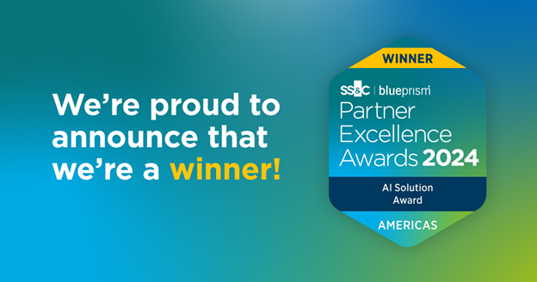
Premiação cognition – partner excellence awards blue prism 2024
Reconhecimento do Trabalho e da transformação digital dos nossos clientes
Parceria de sucesso
Stellantis / Cognition / Blue Prism

Slide 9
Agenda
Quem somos nós
Como nós fazemos “os trem”
Case RPA Cognitivo | Faturamento Especial
Jornada digital - Antes e depois
Benefícios
Equipe envolvida
Next Steps
Notes:
14 brands
160 nacionalidades
Operação industrial em 30 países
Operação comercial em + 130 mercados
Líder na América do Sul
Líder em Market Share Brasil
Brand líder em vendas Brasil nos últimos 3 anos (Fiat)

Slide 10
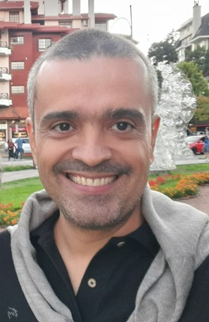
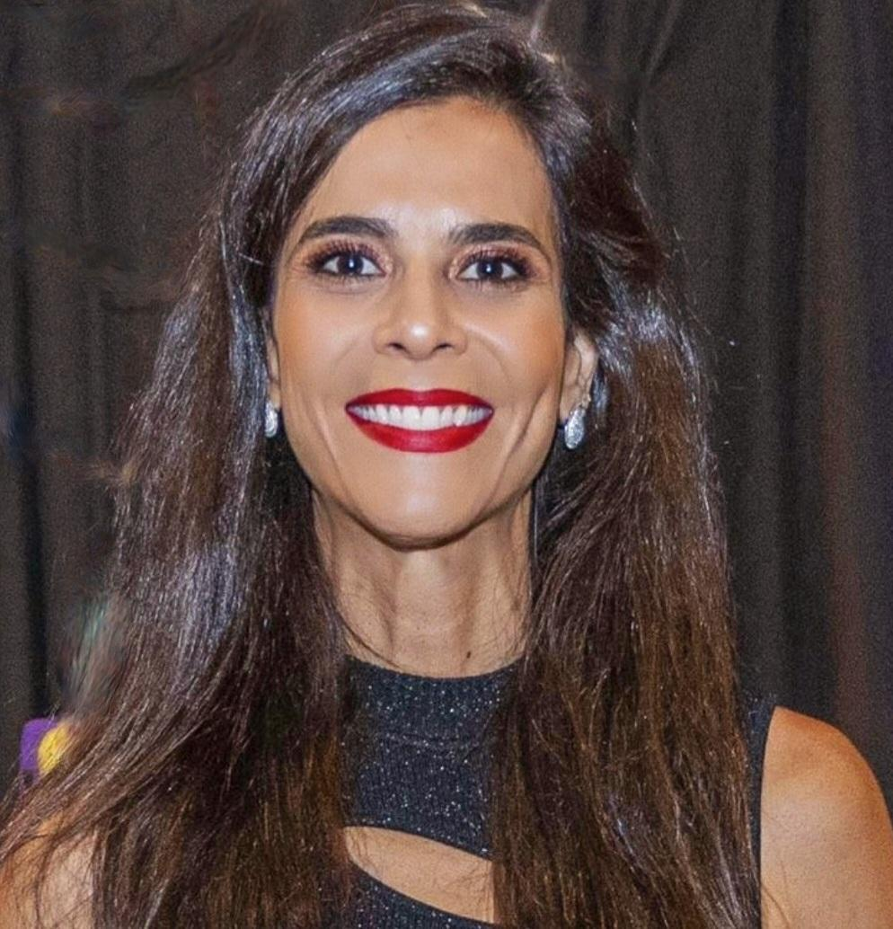
Quem somos
Marina Ourivio
Sinésio Oliveira
Economista, mestre em Administração, pós graduada em Project Management e certificada em Change Management.
Graduado em computação e atualmente dedicado a Coordenação do RPA.
Trabalho com project management e process improvement há quase 20 anos e faço parte do Grupo Stellantis desde 2019.
Trabalho com desenvolvimento de software e automação há mais de 14 anos e faço parte do Grupo Stellantis desde 2014.
Notes:
14 brands
160 nacionalidades
Operação industrial em 30 países
Operação comercial em + 130 mercados
Líder na América do Sul
Líder em Market Share Brasil
Brand líder em vendas Brasil nos últimos 3 anos (Fiat)

Slide 11
Parceria de Sucesso
Celebrando mais de três anos de parceria: Uma jornada de sucesso e crescimento mútuo.
Notes:
14 brands
160 nacionalidades
Operação industrial em 30 países
Operação comercial em + 130 mercados
Líder na América do Sul
Líder em Market Share Brasil
Brand líder em vendas Brasil nos últimos 3 anos (Fiat)

Slide 12
Quem somos nós
14
Marcas
+130
Maior Fabricante de Automóveis da América do Sul
30
Líder em Market Share Brasil
Países
Mercados
Brand líder em vendas Brasil nos últimos 3 anos (Nova Strada)
160
Nacionalidades
Notes:
14 brands
160 nacionalidades
Operação industrial em 30 países
Operação comercial em + 130 mercados
Líder na América do Sul
Líder em Market Share Brasil
Brand líder em vendas Brasil nos últimos 3 anos (Fiat)

Slide 13
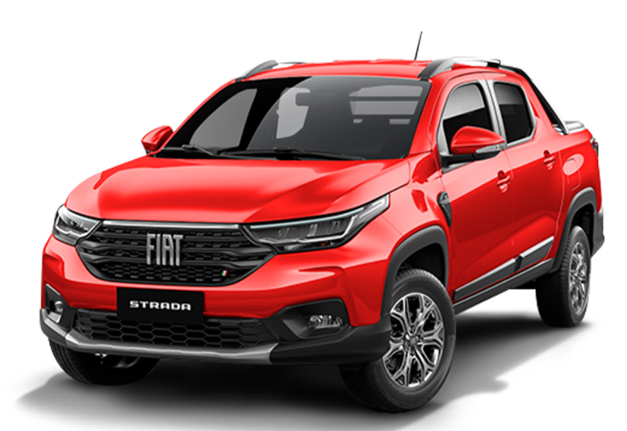
Shared Services
Presença Brasil e Argentina
~500 colaboradores
Purchase to Pay
Order to Cash
Record to Report

Slide 14
Process Improvement
Contexto de negócio
volume de trabalho manual
. extração de dados de diferentes sistemas
. manipulação de dados, muita manualidade
. registros, conferências, conciliações...
. baixa confiabilidade nos sistemas e nas interfaces
. um time de jovens talentos realizando tarefas sem valor agregado
Com
E
. um calendário de fechamento agressivo
. targets de eficiência para entregar
. Viabilidade do investimento e time engajado
. Players relevantes e curva de aprendizado simplificada
. Demandas de serviços sofrendo saltos expressivos (escalabilidade, confiabilidade, etc.).
Coincidindo com

Slide 15
Process Improvement
Nossos números
~30 LICENÇAS
~12 DESENVOLVEDORES
+ 1 TECH LEADER
>50 RUNTIMES PROD
6 ANALISTAS DE PROCESSOS
>285 UC’s ongoing

Slide 16
Process Improvement
Como nós fazemos “os trem”
Deploy em produção e Hypercare
Desenvolvimento e Homologação
Mapeamento (passo a passo, sistemas, acessos e usuários) e Planning
Go or Not Go
Assessment (viabilidade técnica e financeira)
Produção dos vídeos
Identificação de oportunidades de automação

Slide 17
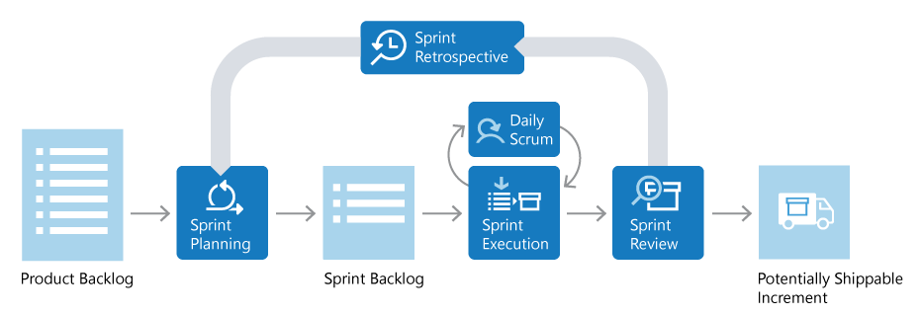
Process Improvement
Como nós fazemos “os trem”
O que estou fazendo?
Roadblocks, riscos e issues?
Preciso de ajuda e tenho algo a compartilhar?
Manager
Tech leader
Tech leader
Manager
Tech leader
Desenvolvedor
Analista
Key User
Control Room
Desenvolvedor
Analista
Analista de Processo
Desenvolvedor
Abordagem híbrida baseada em Scrum
Analista de Processo
Desenvolvedor

Slide 18
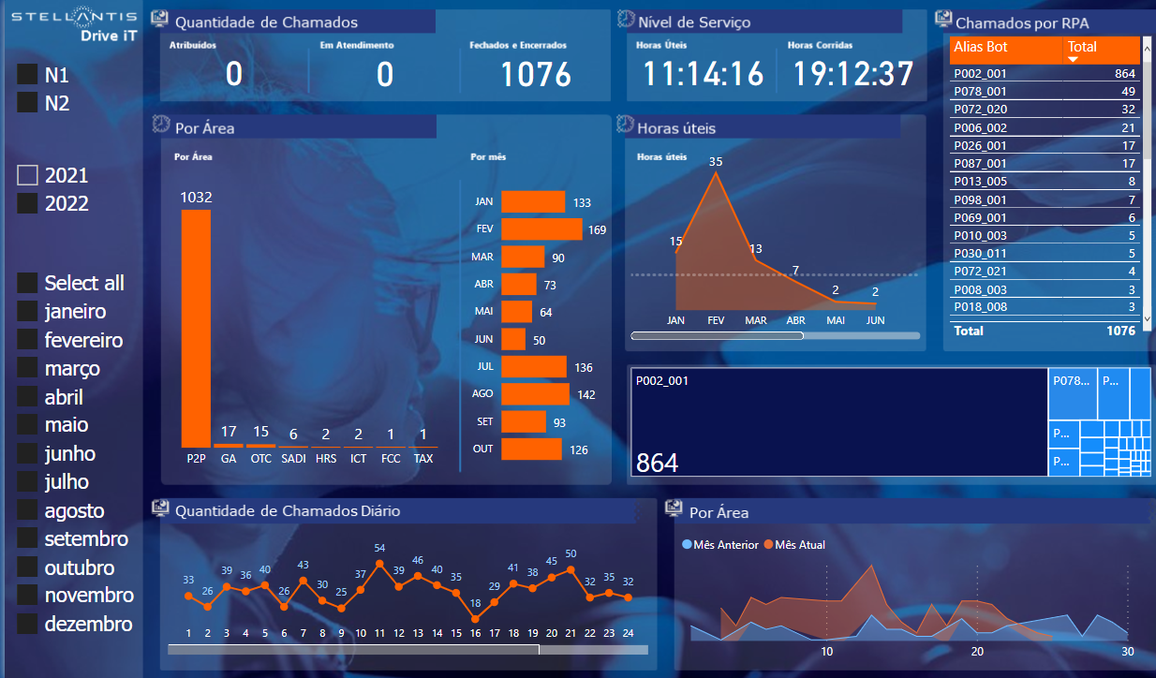
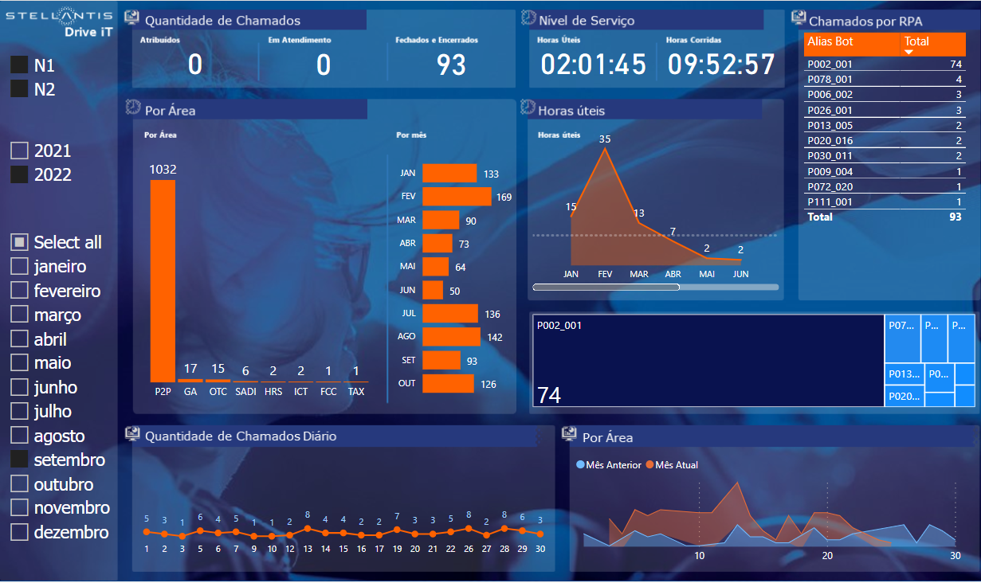
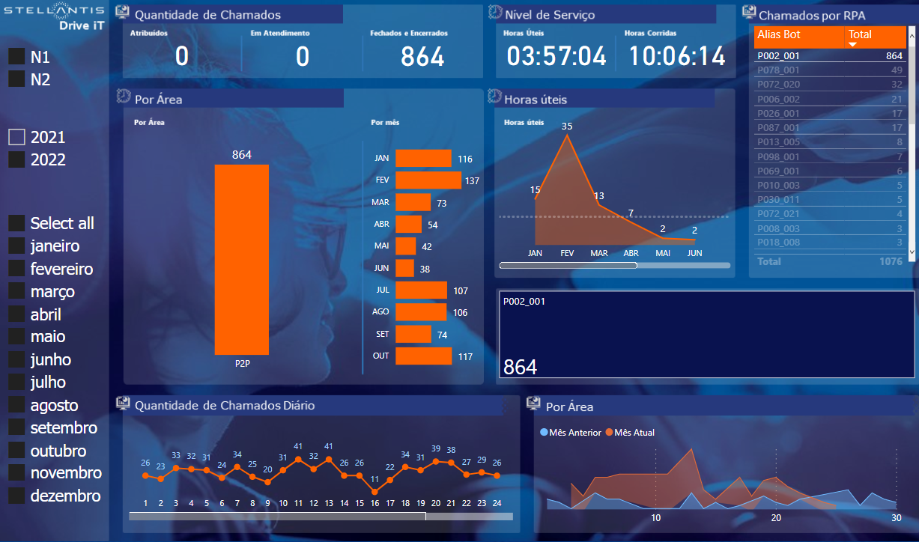
Gestão de Incidentes
Control Room
1st level – Terceirizado (24x7)
2nd / 3nd level – SSC DEVs (rotation)*
Next step – Improve SLA (WIP).
Volumes (PBI)

Slide 19
CASE
RPA Cognitivo
Faturamento Especial
Notes:
O processo recebe demandas das concessionárias, solicitando análise para aprovação de vendas com isenção de impostos para categorias especiais.
Locadoras, Frotistas, Produtor Rural, PCD, Vendas Especiais, Governo, Taxistas, Empresas Agropecuária, Dealer, Auto-Escola e Diplomatas.

Slide 20
Linha do tempo do processo
Faturamento Especial End to End
“AS IS”
Dealer digitaliza os docs no sistema B2B
Checa os documentos um a um
Checa a classificação do cliente
Desbloqueia
a venda no sistema legado
Aprova a documenta-ção no sistema B2B
Venda é confirmada
Processo “As Is”
Desafios
Áreas envolvidas
- Demandas das concessionárias, solicitando análises para aprovação de vendas com isenção de impostos para categorias especiais
- Documentos não estruturados incluindo PDFs e fotos
Equipe grande e volume alto de horas extras.
Order to Cash SSC Stellantis
Tarefas manuais sem valor
Sales Operations Stellantis
Backlog crescente
Dealers
Gargalo nas vendas
Notes:
Contexto do processo:
O processo recebe demandas das concessionárias, solicitando análise para aprovação de vendas com isenção de impostos para categorias especiais. Os documentos anexados incluem PDFs e fotos, são processados por OCR e classificados por algoritmos de Machine Learning. As informações são então transcritas e analisadas por um conjunto de regras para aprovação/reprovação das solicitações.

Slide 21
Linha do tempo do processo
Faturamento Especial End to End
“TO BE”
Dealer digitaliza os docs no sistema B2B
Checa os documentos um a um
Checa a classificação do cliente
Desbloqueia
a venda no sistema legado
Aprova a documentação no sistema B2B
Venda é confirmada
Processo “To Be”
Benefícios
Clientes atendidos
Robôs trabalhando 24x7*
Aumento da capacidade de análise diária (de ~1000 p/ 2000)
Sob demanda: ~2500/dia
Eliminação do backlog
Redução de FTE e horas extras
Impacto na experiência do cliente
Fazendo OCR (Optical character recognition)
Aprovando (ou rejeitando) dados
Confirmando as vendas

Slide 22
Jornada digital
Acessar o sistema B2B
Solicitações a serem analisadas para aprovação/reprovação
Filtrar fila
Fila por categoria,critérios de aprovação/reprovação
Baixar os anexos
Os anexos são baixados pelo RPA Cognitivo
Classificar anexos
O RPA Cognitivo classifica os anexos de acordo com a categoria
Extração das informações e classificação
Submeter os documentos para extração de informações e classificação

Slide 23
Machine Learning
O algoritmo de Machine Learning faz o entendimento das informações, classifica e devolve com significados, atribuindo rótulos para identificar cada informação presente nos documentos. Esse também passa a ser mais assertivo à medida que recebe variações dos documentos previstos em cada categoria.

Slide 24
Validação dos dados dos clientes
2
4
Validar com a Receita Federal
O cliente é validado através da Receita Federal para verificar se está coerente com a categoria que ele informou ser na solicitação. Ex: Se é realmente uma Locadora de automóveis, através dos CNAEs válidos para ele na Receita Federal
Atualização das informações
Validar o cliente e atualizar suas informações cadastrais e legais no sistema IMS
Esteira de regra de negócios
Passar os documentos por esteira de regras de negócio, que culmina com a aprovação ou não da solicitação
RPA retorna o resultado pra área OTC
Aprovações: Report das solicitações aprovadas. Imprecisões: Forma fila para conferência manual no Data Quality. São os casos em que a qualidade dos documentos não conferiu interpretação completa das informações
Dealers (através do Sistema B2B)
*Aprovado: Libera a solicitação para ser faturado o veículo solicitado
*Reprovado: Trava a solicitação e justifica com causais pré-definidos no processo
1
3
5

Slide 25
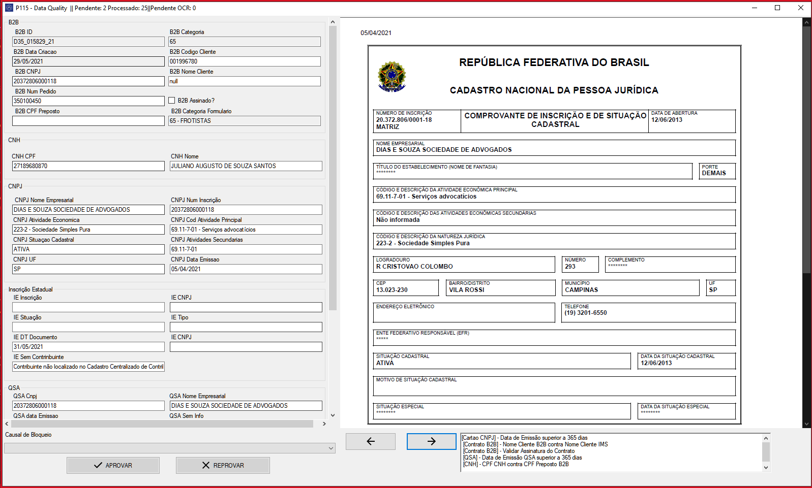
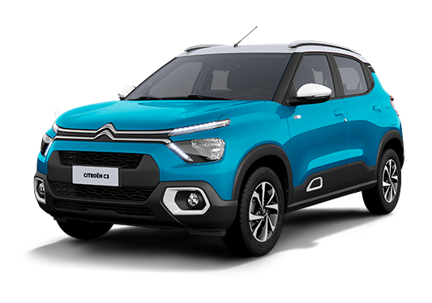
Validação dos dados dos clientes
EXEMPLO

Slide 26
Benefícios
#Eliminação do backlog
#Redução do FTE e horas extras
#Aumento da capacidade de análise
Robôs trabalhando 24x7
Com tarefas de baixo valor agregado
Capacidade de analisar +2000 solicitações/dia, contra ~1400 anteriormente
#Alavanca volume de vendas especiais
Impacto na experiência do cliente
#Elimina atrasos no retorno para os clientes
#Escalável para novos cenários de aumento das volumetrias no backlog
Clientes com isenção de impostos.
Com bons padrões de desempenho
Notes:
Aqui aplicamos que capacitou o BOT para lidar com o aumento da complexidade no processo, aumento de volume de transações e também das demandas da rede.
Arquitetura #Modular:
Módulo 01: Monitorar fila da rede no B2B e extraem das solicitações as informações e arquivos anexados.
Módulo 02: Fazer indexação das informações contidas nos documentos de cada solicitação. É feito OCR bruto e classificação dessas com ML.
Humano + BOT: DataQuality
Módulo 03: Regras de Negócio.
Módulo 04: Aprovar/Reprovar no B2B
Bons padrões de desenvolvimento:
#Parametrizável: Ajustamos real-time para diferentes cenários e variações.
#Monitoramento centralizado: Rastreamos o desempenho e usamos métricas para identificar gargalos e otimizar a operação
#Robustez contra falhas: Boas estratégias de recuperação e notificação quando em cenários de falhas para minimizar impactos.

Slide 27
Como Escalamos
Com Bons Padrões de Desenvolvimento
#Modular
Aplicamos práticas para capacitar o BOT para lidar com o aumento da complexidade no processo, aumento de volume de transações e também das demandas da rede
#Parametrizável
#Monitorado
#Robustez
Ajustamos real time para diferentes cenários e variações.
Rastreamos o desempenho e usamos métricas para identificar gargalos e otimizar a operação.
Boas estratégias de recuperação e notificação quando em cenários de falhas para minimizar impactos.

Slide 28
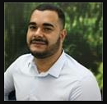
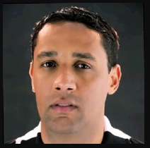
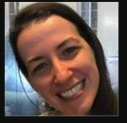
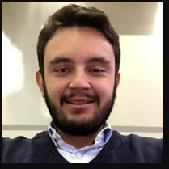
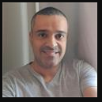
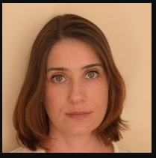
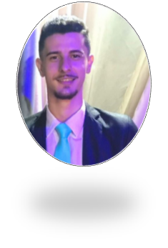
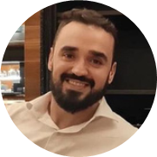
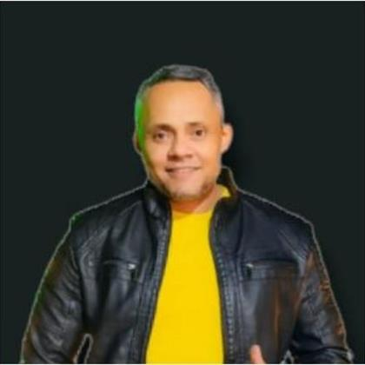
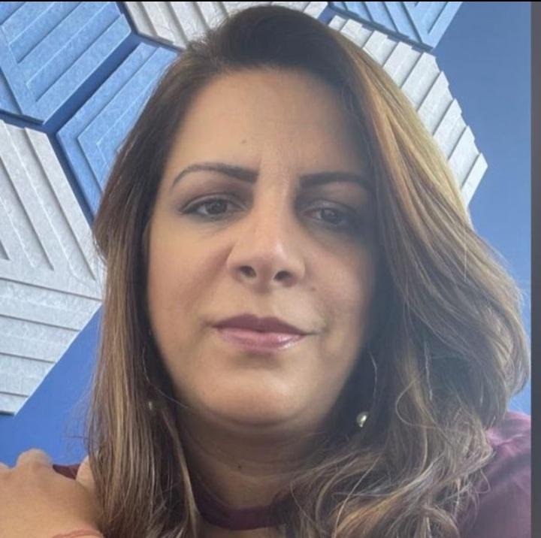
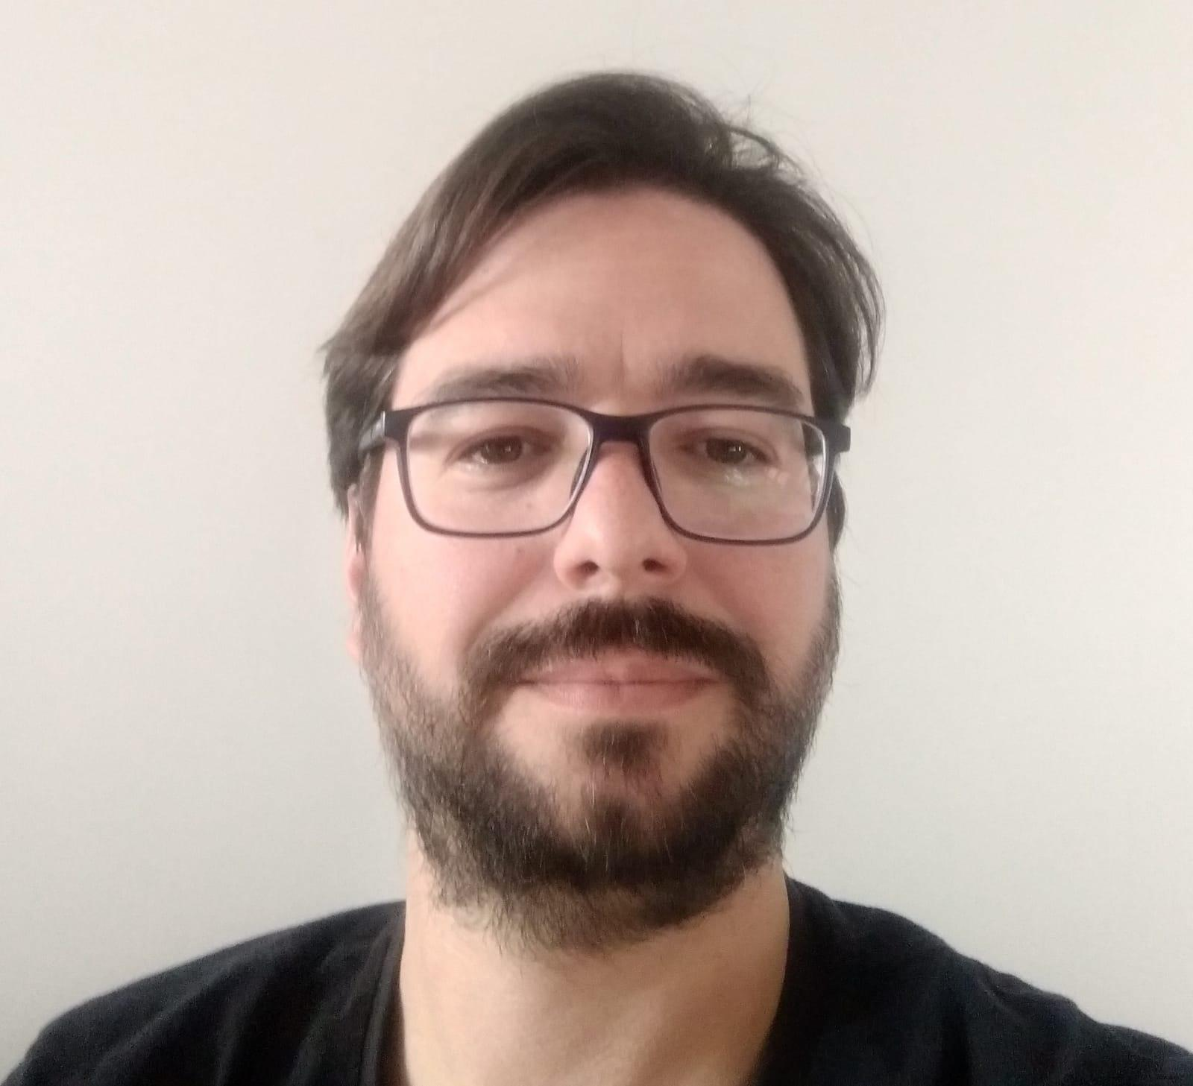
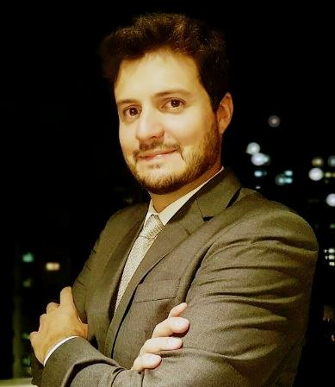
Equipe Envolvida
Lucas
RPA
Fábio
RPA
Leonardo
RPA
Tatiana
RPA
Guilherme
RPA
Sinésio
RPA
Julija
RPA
Douglas
OTC
Luiz
OTC
Ronan
OTC
Alice
OTC
Sheila
PTP&OTC
Humberto
Sales Operation
Sinfrônio
Sales Operation

Slide 29
Highligths
Next steps
+2000
Possíveis análises diárias
Aumentar o número de análises diárias
24/7
Incluir novos dados de conferência quando houver mudança de legislação por exemplo
RPA ativo/trabalhando
Vendas com isenção de imposto
+
Disponibilidade de FTE
…e o principal é dar suporte a operação com o mínimo de intervenção manual
Escalável para novos cenários

Slide 30
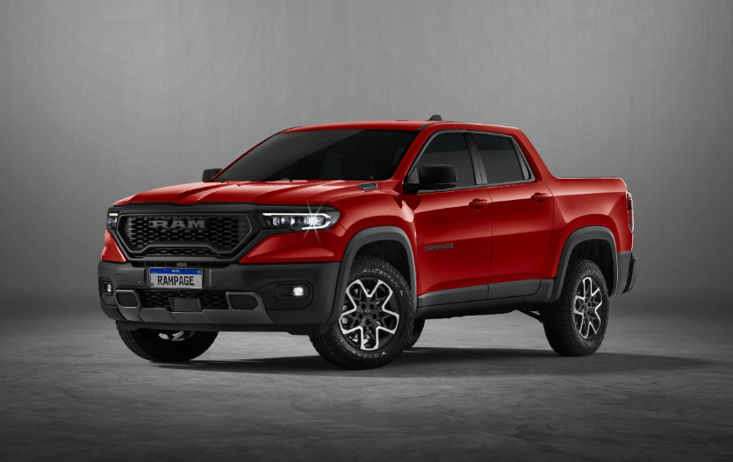
Thanks!

